Slide 1
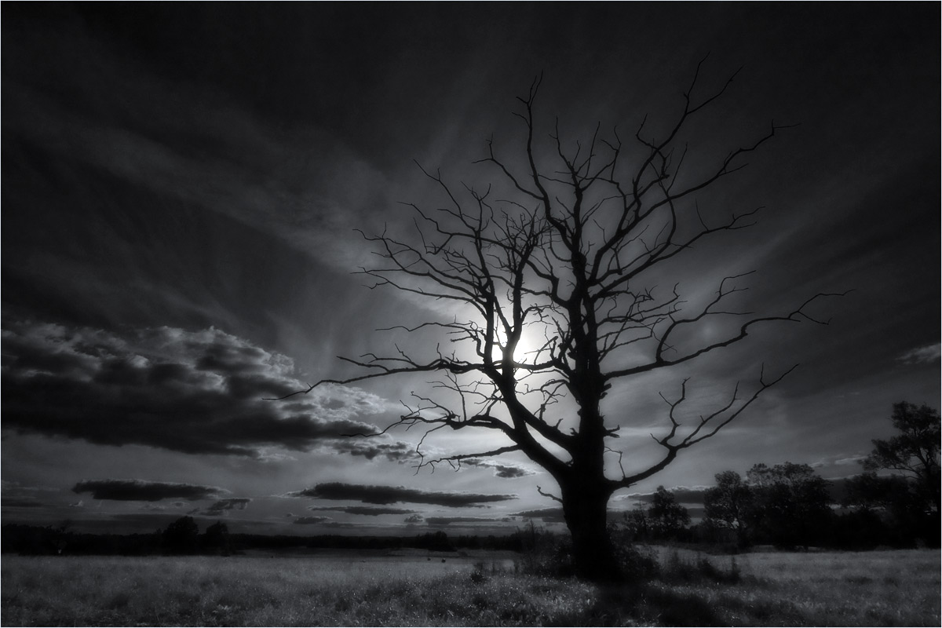
Анализ стихотворного произведения А.С.Пушкина
«АНЧАР»

Slide 2
«АНЧАР»
В пустыне чахлой и скупой,
На почве, зноем раскаленной,
Анчар, как грозный часовой,
Стоит — один во всей вселенной.
Природа жаждущих степей
Его в день гнева породила,
И зелень мертвую ветвей
И корни ядом напоила.
Яд каплет сквозь его кору,
К полудню растопясь от зною,
И застывает ввечеру
Густой прозрачною смолою.
К нему и птица не летит,
И тигр нейдет: лишь вихорь черный
На древо смерти набежит —
И мчится прочь, уже тлетворный.
И если туча оросит,
Блуждая, лист его дремучий,
С его ветвей, уж ядовит,
Стекает дождь в песок горючий.
Но человека человек
Послал к анчару властным взглядом,
И тот послушно в путь потек
И к утру возвратился с ядом.
Принес он смертную смолу
Да ветвь с увядшими листами,
И пот по бледному челу
Струился хладными ручьями;
Принес — и ослабел и лег
Под сводом шалаша на лыки,
И умер бедный раб у ног
Непобедимого владыки.
А царь тем ядом напитал
Свои послушливые стрелы
И с ними гибель разослал
К соседям в чуждые пределы.

Slide 3
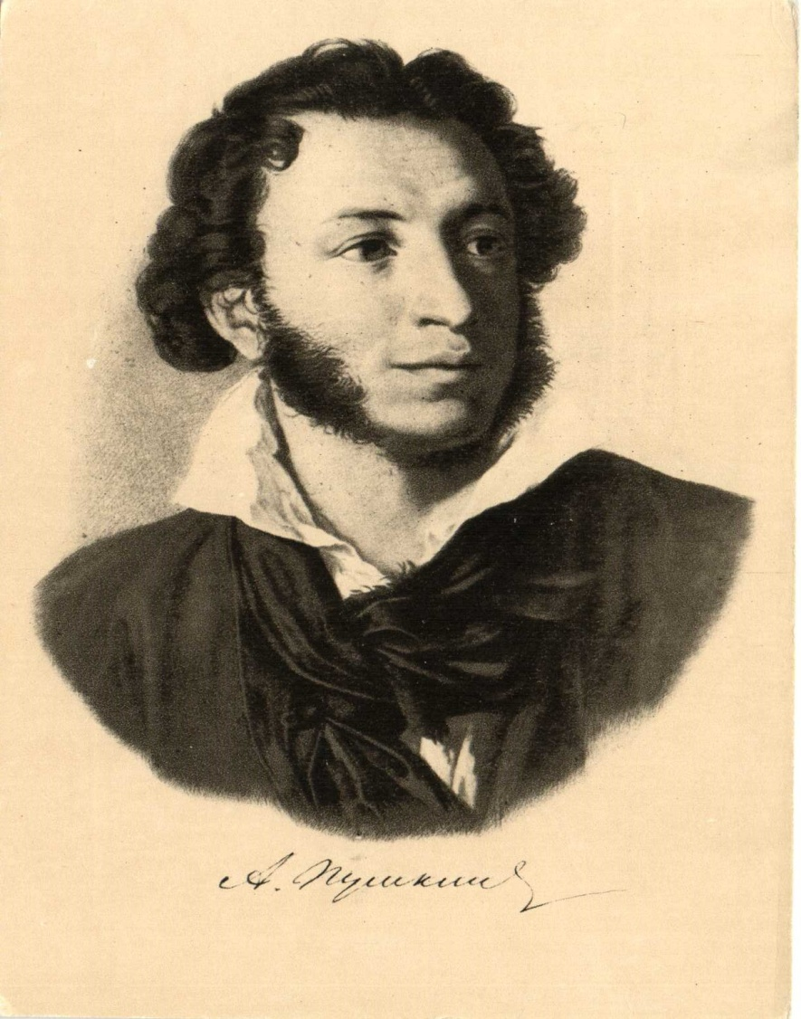
ИСТОРИЯ СОЗДАНИЯ
Стихотворение «Анчар» — один из самых значимых трудов поэта. Работа над его созданием началась автором в конце августа — начале сентября 1828 года. Место написания произведения – Малинники, Тверское поместье Вульфов. Работа была завершена 9 ноября 1828 года, опубликована в альманахе «Северные цветы» (конец 1831 г., приблизительно 24 декабря)

Slide 4
Стихотворение «Анчар» полностью посвящено изображению мира зла. Это самое суровое стихотворение в творчестве Пушкина. Здесь поэт задумал собрать воедино все черты зла и придать им обобщенный характер.
Обратимся к названию стихотворения, ведь смысловая нагрузка заглавия очень велика.

Slide 5
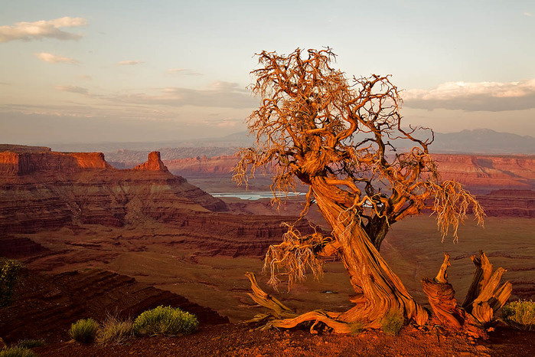
О чем говорит нам это название?
(Анчар - древо яда; тропическое
южноазиатское дерево с ядовитым соком,
который использовался для смазывания
наконечников стрел, которым восточные
воины поражали своих врагов)

Slide 6
Композиция
Стихотворение делится на две части.
В первой части дается описание ядовитого дерева.
Во второй части рассказывается о всесильном владыке, пославшего на смерть своего раба.
Озаглавить их можно как: («Зло в природе» и « Зло в обществе»)

Slide 7
Стихотворение «Анчар» построено по следующему принципу:
— завязка произведения,
— основной конфликт (противоречие), развитие действия — это вторая композиционная часть (она начинается с союза «Но»)
— скоротечная развязка (она начинается с противительного союза «А»)

Slide 8
1 часть стихотворения.
1 строфа
Прочитав первое четверостишие, следует выделить в последнем стихе числительное «один».
Первое, что мы узнаем об анчаре, это то, что он один.
Первое слово — «пустыня». Поэт переносит нас в пустой мир и подготавливает тему одиночества ( «стоит один»).
Пустыня получает ряд резко отрицательных характеристик: «чахлая», «скупая». Эти эпитеты обладают признаком одушевленности. Эпитеты, придающие пустыне характер живого и человекоподобного существа, как бы наделяют ее свойствами человека, в том числе волей, активностью. Это заставляет нас воспринимать пустыню в первых строках стихотворения как злое существо — существо , имеющее злую волю и являющееся активным создателем окружающего зла.
Вывод: Первая строфа стихотворения «Анчар» привела нас в мрачный мир всемирного зла. Пушкин прибегает к крупному плану, тем самым подчеркивая значимость образа.

Slide 9
2 строфа
Сухая, раскаленная зноем почва — это мертвая почва.
Пушкин создает образ мира зла, пространства антимира, в котором привычные черты мира разрушены и заменены чудовищно искаженными. Земля здесь — «почва»: синоним, имеющий то же значение, но лишенный всех фольклорно-поэтических ассоциаций, связанных со словом «земля».
Вторая строфа посвящена характеристике анчара, его отношению к Природе.
Природа рождает анчар, как бы опровергая свою бесплодность. Но это противоестественное рождение — «в день гнева».
«Природа жаждущих степей...» (обратите внимание на то, что эпитет «жаждущих» отсылает к символизирующим бесплодность эпитетам первой строфы — «чахлый», «скупой», «раскаленный»). В день гнева порождается анчар. Дары, которыми награждает мать свое дитя, противоестественны:
И зелень мертвую ветвей
И корни ядом напоила

Slide 10
И в самом анчаре все время подчеркивается противоестественность, нарушение обычного и правильного порядка вещей. Выражение «мертвая зелень» содержит оксюморон, т. е. эпитет, который противоречит сущности определяемого слова (типа: сладкая горечь, звонкая тишина).
Оксю́морон (др.-греч. οξύμωρον — «острая глупость») — стилистическая фигура или стилистическая ошибка — сочетание слов с противоположным значением (то есть сочетание несочетаемого).
Слово «зелень» содержит в себе понятие свежести, прохлады, весны — жизни. Сочетание «зелень мертвая» воспринимается читателем как чудовищное нарушение норм природы. В таком ключе должно восприниматься и все стихотворение. У Пушкина природа всегда добра по отношению к человеку, гармонирует с его лучшими чувствами. Именно поэтому та природа, образ которой создается в стихотворении «Анчар», кажется чудовищно искаженной .

Slide 11
3 строфа
Глаголы
Деепричастие
«каплет»
«застывает»
«растопясь»
ПЕРЕДАЮТ ДВИЖЕНИЕ СМЕРТОНОСНОГО ЯДА, МРАЧНОЕ ДВИЖЕНИЕ СМЕРТИ.

Slide 12
Прием градации усиливает впечатление губительности «древа смерти»
Что такое градация? (Градация (от лат. gradatio - постепенное возвышение) - стилистическая фигура, заключающаяся в последовательном нагнетании или, наоборот, ослаблении сравнений, образов, эпитетов, метафор и...)

Slide 13
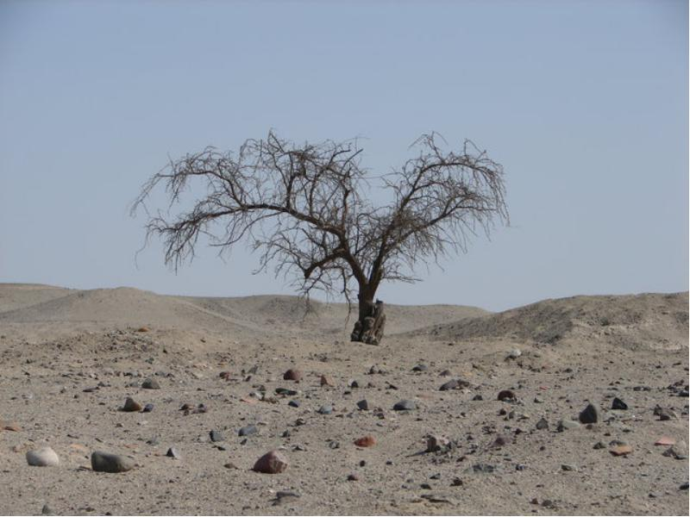
Все живое избегает прикосновения к анчару.
К нему и птица не летит,
И тигр нейдет: лишь вихорь черный
На древо смерти набежит —
И мчится прочь, уже тлетворный.

Slide 14
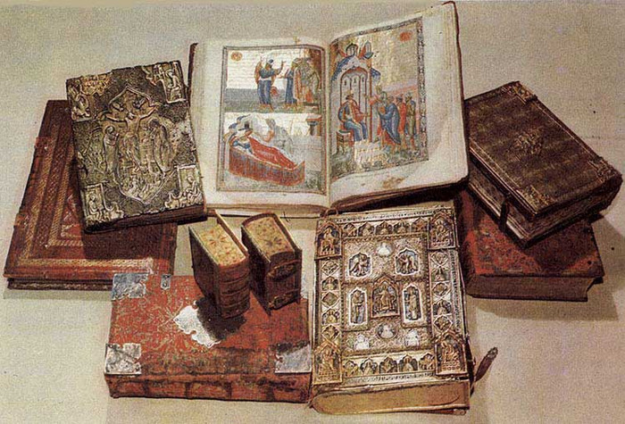
«ТЛЕТВОРНЫЙ»
Это слово из высокой славянской лексики имеет два корня — тлен (разрушение, гибель, уничтожение) и творить (создавать). В словаре церковнославянского языка Петра Алексеева (1819) слово «тлетворный» имеет следующее значение: «смертоносный, ядовитый, пагубный», например: «тлетворный воздух», т. е. моровое поветрие. Моровое поветрие — это эпидемия чумы. Пушкин, конечно, знал словарь Петра Алексеева и такое значение слов «тлетворный воздух». Конечно, реальное дерево, называемое «анчар», произрастающее в Индонезии и действительно имеющее ядовитую смолу, не является столь страшным распространителем смерти, и уж конечно, не способно вызывать эпидемию, однако Пушкин, который все это знал, создает не ботаническое описание одного ядовитого дерева, а обобщенную художественную картину зла в природе.

Slide 15
5 строфа
Появляется дождь, который должен был бы восприниматься как счастливое избавление от мук жажды. Но в извращенном пространстве зла и дождь становится источником смерти:
И если туча оросит,
Блуждая, лист его дремучий,
С его ветвей уж ядовит
Стекает дождь в песок горючий.

Slide 16

Ключевые образы первой части.
Грозный часовой ,один во всей вселенной, древо смерти
Пустыня чахлая и скупая
Вихорь черный,
тлетворный
Почва зноем расколённая
Дождь ядовит
Степи жаждущие
Песок горючий
Зелень мертвая
День гнева

Slide 17
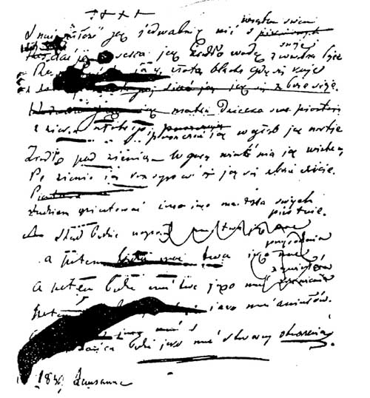
2 часть

Slide 18
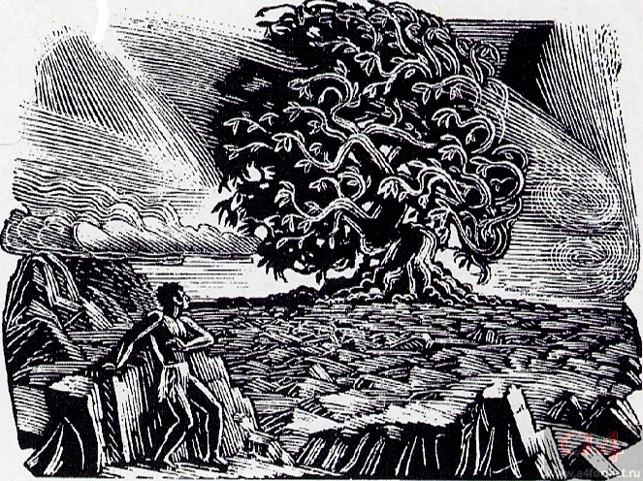
«Но человека человек
Послал к анчару властным взглядом…»
С начала шестой строфы в стихотворении происходит идейно-композиционный перелом: до сих пор речь шла о зле в природе, о зле, существующем в самом порядке мира. Теперь начинается рассказ о зле, создаваемом человеком. Союз «но» резко делит интонацию стихотворения на две части.

Slide 19
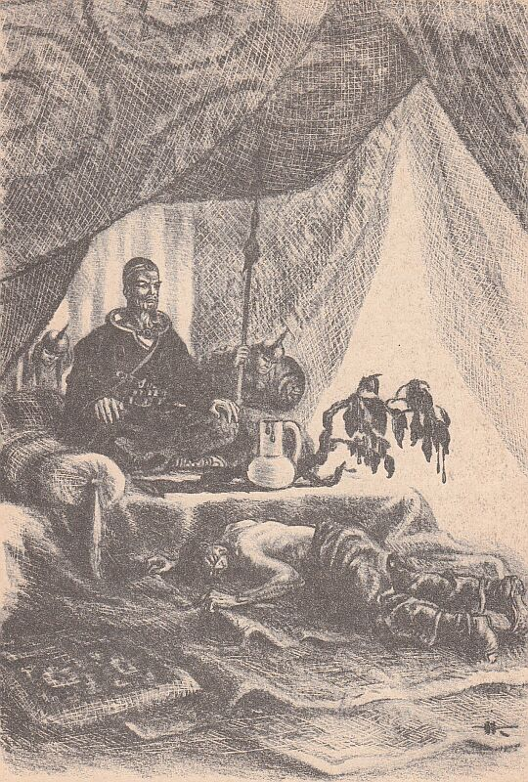
Но человека человек
Послал к анчару властным взглядом…
Теперь уже повествование переводится в сферу человеческих отношений. «Человек» и «человек», равные по своей природе, разделены социальными границами на «раба» и «владыку». Достаточно одного взгляда (даже не слова!), чтобы раб пошел на верную смерть:
И тот послушно в путь потек
И к утру возвратился с ядом.

Slide 20
Образ раба
Метафора «послушно в путь потек» передает безвольность раба. Он течет как река, не в силах изменить свое русло. Образ раба раскрывается в своей человеческой сути:
И пот по бледному челу
Струился хладными ручьями…
Автор сочувствует рабу. Это видно и в глаголах, описывающих его состояние (принес – и ослабел, и лег – и умер), а также в обобщающем эпитете: «бедный раб». Выразительная картина: « И пот по бледному челу/ Струился хладными ручьями» создают образ страдающего человека, жертвы деспотичной воли князя.
Глаголы подчеркивают предопределенность судьбы раба.
«принес», « ослабел» « лег» ,«умер»
Пушкин отдает рабу сострадание и сочувствие, поскольку раб- жертва самовластия и тирании. Перед его самоотверженностью и самоотречением бледнеет власть и слава «непобедимого владыки». Так проявляется пушкинский гуманизм, осуждающий деспотизм, бесчеловечный к судьбам обыкновенных подданных.
Однако нельзя не заметить, что именно послушание раба, его покорность, готовность, жертвуя жизнью, выполнить волю деспота (ведь князь все равно отнял бы у него жизнь, независимо от того, покорился ли бы он или же выразил протест!) объективно служат делу деспотизма. Раб — не только жертва, но и распространитель зла. Пушкин подчеркивает это, характеризуя одинаковыми словами раба и стрелы, с помощью которых князь разослал гибель в чужие страны: раб «послушно в путь потек», князь разослал «послушливые стрелы». Покорность раба превращает его не только в жертву, но и в соучастника зла.

Slide 21
Образ владыки
Образ владыки дан очень обобщенно и символично. Это символ тирании и самовластия вообще. Пушкин соотносит страшное зло природы – анчар и страшное зло человеческой жизни – деспотизм. Но самовластие, в отличие от анчара, зло активное. Тем оно и страшно. Это зло сеет гибель вокруг себя, завоевывая все новое влияние:
А царь тем ядом напитал
Свои послушливые стрелы
И с ними гибель разослал
К соседям в чуждые пределы.
Интересно, что даже повтор однокоренных слов («послушно в путь потек» - «послушливые стрелы») подчеркивает, что все живое и мертвое покоряется и служит «непобедимому владыке».

Slide 22
Антитеза
В стихотворении явно прослеживается антитеза «владыка – раб». Она поддержана выразительными эпитетами:
«властный взгляд» - «послушно»,
«бедный раб» - «непобедимый владыка». Глаголы также подчеркивают это противопоставление: «послал» - «потек». Действия князя получают одинаковое выражение: «послал» – «разослал», «послушно» – «послушливые (стрелы)».
Столь же одинаков результат: «умер бедный раб» – « и с ними гибель разослал».

Slide 23
Анафора
В данном стихотворении Пушкин использует и композиционный прием единоначатия (анафоры), повторяя и усиливая эмоциональное напряжение напряжение:
«Принес он смертную смолу…
Принес – и ослабел и лег…»

Slide 24
Последняя строфа, начинающаяся с противительного союза «А» — рассказывает нам о том периоде, когда раба уже нет в живых. Для чего нужна была смола царю? Напитать ядом «послушливые стрелы», предназначенные для соседей.

Slide 25
О чём стихотворение «Анчар»?
Это стихотворение о неправедном
мироустройстве, о роли человека в нём.
Это произведение — о трагических, непримиримых взаимоотношениях между непобедимым владыкой и бедным, бесправным рабом. Пушкин в своём произведении обращается к теме, которая красной нитью проходит через всё его творчество: теме свободы и тирании.

Slide 26
Главная мысль стихотворения.
Главная мысль стихотворения – активный протест Пушкина против беспредельной власти одного человека над другим. Трагедия заключается в том, что эту власть как носитель её (князь, царь), так и подданные (бесправные рабы) находят естественной и законной.

Slide 27
Идейный смысл.
Идейный смысл этого великого творения Пушкина-изображение губительной для общества власти самодержавия , призыв к её уничтожению.

Slide 28
Тема стихотворения.
Главная тема стихотворения – вселенское зло, рассматриваемое как с философской, так и с общечеловеческой точки зрения

Slide 29
Жанр
«Анчар» — произведение философской направленности. Жанр стихотворения — лиро-эпическое сюжетное стихотворение. Повествование стилизовано под притчу, древнюю легенду.

Slide 30
Размер
Это стихотворение написано в двухсложном размере.
Четырехстопный ямб.
Стихотворение построено по принципу контраста.
«В пус/ты/не/ чах/лой/ и/ ску/пой/,
На/ поч/ве/ зно/ем/ рас/ка/лен/ной/,
Ан/чар/ как/ гроз/ный/ ча/со/вой/,
Сто/ит-/один/ во/ всей/ все/лен/ной»

Slide 31
РИТМ
Проводя анализ стихотворения «Анчар», нельзя не обратить внимание на его ритмическое своеобразие. В первых пяти строфах, дающих определение анчару, имеется сходное расположение ударений. В каждой строке три ударения, шестой слог – безударный. За счёт этого ритмический рисунок в интонационном отношении однороден. Такого рода однородность вполне оправдана. Идёт перечисление свойств анчара. Исключение составляют только четырехударные и двухударные строки.
Четырёхударные: «Стоит – один во всей вселенной», «И тигр нейдет – лишь вихорь черный», «Стекает дождь в песок горючий».
Двухударная: «И застывает ввечеру»
Далее, при переходе ко второй композиционной части, когда накал растет, звучание меняется.

Slide 32
Вторая композиционная часть – это центральная часть стихотворения, ядро трагедии.
«Но человека человек…» — дважды повторенное слово «человек» подчёркивает напряжённость ситуации. Лирический герой потрясён, в его голосе чувствуется негодование. Здесь Пушкиным объединяются все средства звуковой выразительности: повторение слов, повторение звуков, доминирование звука «а» («Послал к анчару властным взглядом»). Начало второй части поддержано и ритмически. Шестая строфа, начинающаяся с союза «но» — двухударна.
Все эти приёмы намеренно использованы автором для показа драматизма ситуации.
Что касается показа истории раба, то здесь тоже имеется свой интонационный и ритмический рисунок. Повествование идёт на трёхударных строках. Когда наступает трагическая развязка — «И умер бедный раб у ног» следует четырёхударная строка, а за ней – двухударная.
Вывод: объединение всех деталей, элементов, вплоть до расположения ударных и безударных слогов, придают своеобразие ритму, и обусловливают художественную ценность, силу и весомость произведения.

Slide 33
Рифма
На протяжении всего стиха мы наблюдаем перекрёстную рифму:
«В пустыне чахлой и скупой»,
«Анчар как грозный часовой»;
«На почве зноем раскаленной»,
«Стоит- один во всей вселенной».

Slide 34
Звукозапись
Удивительна звукозапись в стихотворении: обилие звуков [ч] со звуками [н] и [р] (очевидно, слово «анчар» сказалось на всей звуковой структуре) придает всему стихотворению своеобразный мрачный колорит.
В пустыне чахлой и скупой,
На почве, зноем раскаленной,
Анчар, как грозный часовой,
Стоит — один во всей вселенной.
Поражает обилие аллитерации, подчёркивающее мрачно-монотонный колорит( согласные «п» повторяется двадцать три раза ,а звук «ч»-восемнадцать раз

Slide 35
Тропы и фигуры
(языковые средства образного раскрытия идейного содержания произведения и авторской оценки)

Slide 36
«в пустыне чахлой и скупой»
«лист дремучий»
«вихорь черный»
«бедный раб»
«песок горючий»
Эпитеты
«жаждущие степи»
«непобедимый владыка»
«мертвая зелень»

Slide 37
Сравнения
«анчар , как грозный часовой»

Slide 38
Метафоры
«природа жаждущих степей»
«послушно в путь потек»
«вихорь набежит»
«вихорь мчится прочь»
«природа напоила»
«на древо смерти набежит»
«пот по белому челу струился хладными ручьями»

Slide 39
Старославянизмы и архаизмы
«хладными»
«ввечеру»
«чело»
«древо»
«вихорь»
«послушливые»

Slide 40
Всё это - рифма ,метафоры, сравнения,эпитеты , размер - и передают то настроение и ту мысль , которую хотел донести до нас автор.

Slide 41
Поэт в небольшом лирическом стихотворении раскрыл суть отношений между людьми. Общество осуждено им, потому что в нем правят антигуманные законы, потому что социальные отношения превращают одного человека во владыку, действующего сознательно во вред такому же человеку, а другого - в послушного раба. В обоих все человечество искажено.

